Slide 1
Zodiac Adjectives
Познавательно-развивающий калейдоскоп зодиакальных знаков
для 5-9 классов
Автор:
Ольга Михайловна Степанова
учитель английского языка
МБОУ «Цивильская СОШ №1
имени Героя Советского Союза
М.В. Силантьева»
города Цивильск
Чувашской Республики
2016

Slide 2
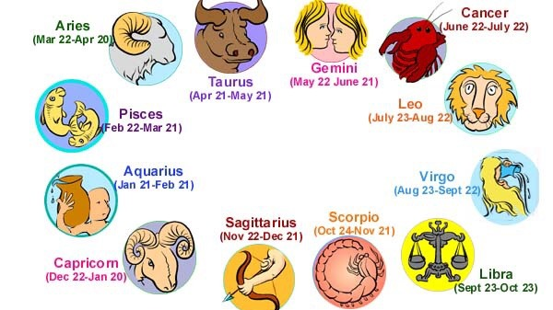
What are you?

Slide 15
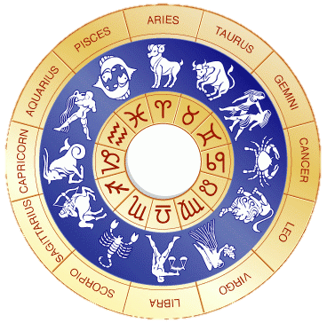
What is your true Zodiac sign?
Go into
It’s really Fun!
http://www.playbuzz.com/eramqx10/what-is-your-true-zodiac-sign

Slide 16
Source
http://www.buildingbeautifulsouls.com/zodiac-signs/zodiac-signs-kids/

